Slide 1

Humour Oh femme
parfaite N°2

Slide 2




Slide 3
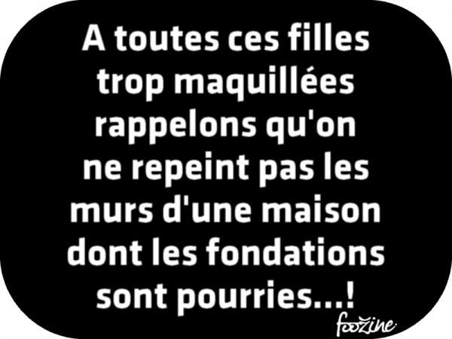

Slide 4
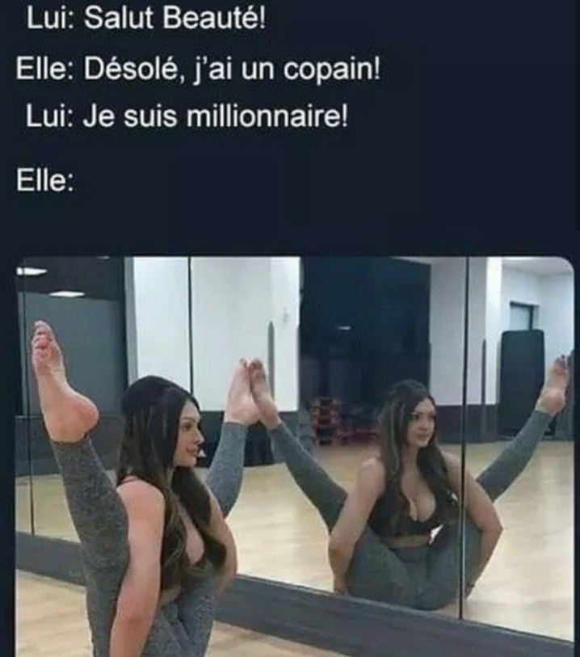

Slide 5


Slide 6
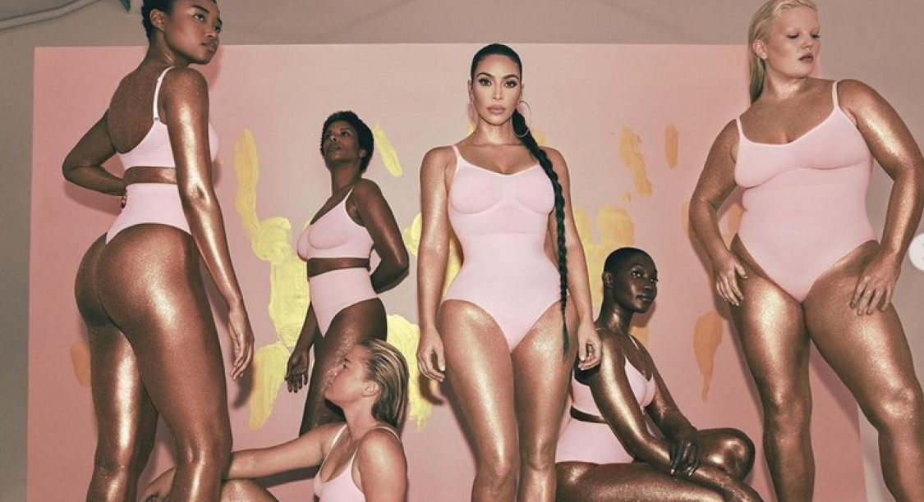

Slide 7


Slide 8
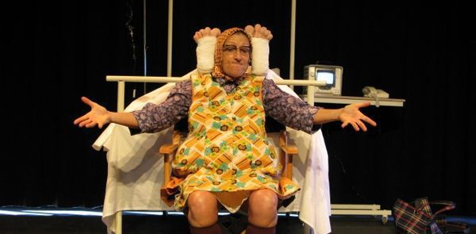

Slide 9


Slide 10
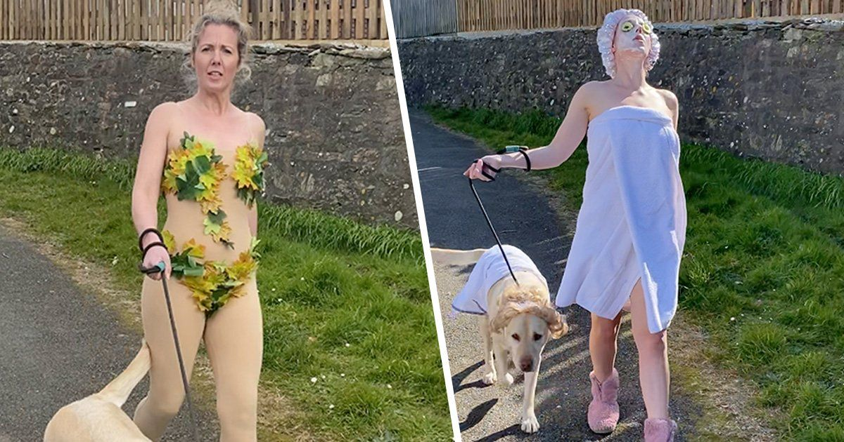

Slide 11
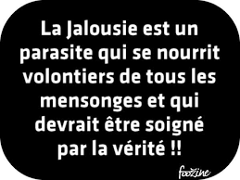

Slide 12
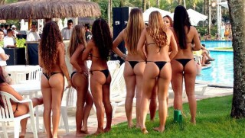

Slide 13


Slide 14
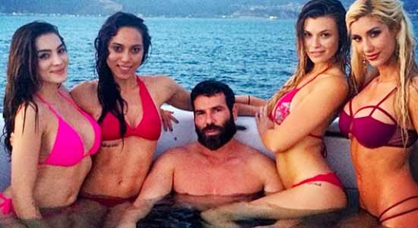

Slide 15
C’était
Humour Oh femme
parfaite

